Slide 1
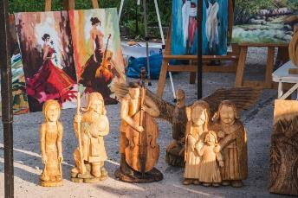
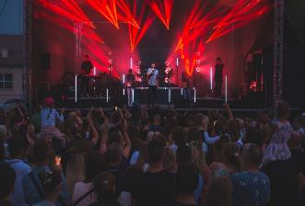
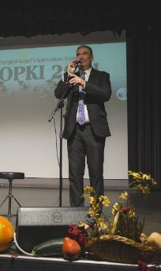
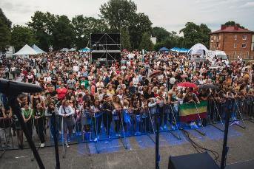
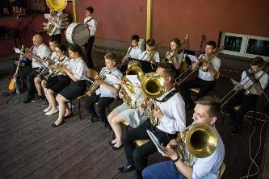
Miejsko Gminny Dom Kultury im. Franciszka Kotuli w Głogowie Małopolskim
DZIAŁALNOŚĆ:
2022-2023

Slide 2
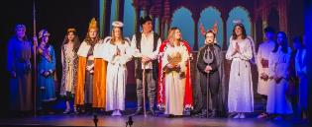
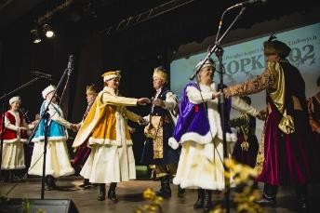
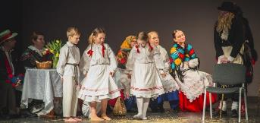
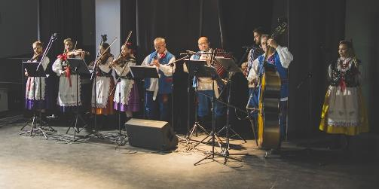
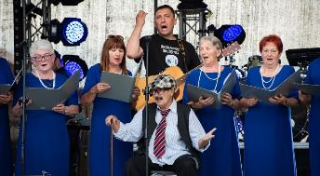
ZAJĘCIA STAŁE
STAN NA MARZEC 2023 Ogółem: zajęć tygodniowo 58
W tym: w Głogowie Małopolskim 40
na terenie Gminy 18

Slide 3
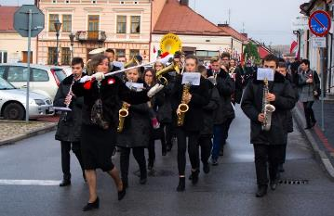
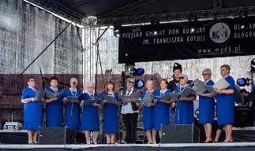
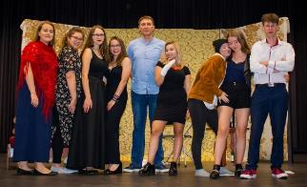
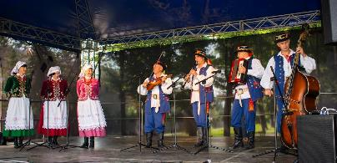
GRUPY I ZESPOŁY DZIAŁAJĄCE PRZY MGDK
Aktywna Grupa Twórców
Chór Męski Gloria
Chór Cantus Niva
Gminna Orkiestra Dęta
Grupa Teatralna ,,Hrabia von Trupki”
Grupa Teatru Niespodziewanego
,,Antynuda”
Kapela Przewrotniacy

Slide 4
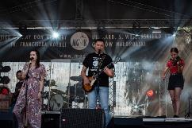
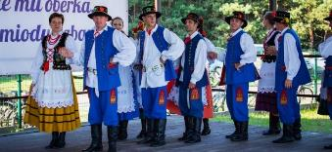
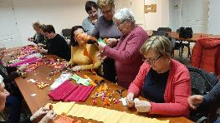
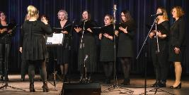
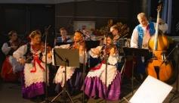
GRUPY I ZESPOŁY DZIAŁAJĄCE PRZY MGDK
Zespół Pieśni i Tańca „Mali Przewrotniacy”
Zespół Pieśni i Tańca „Przewrotniacy”
Taniec nowoczesny – 2 grupy
Warsztaty rękodzieła – 6 grup
Zajęcia plastyczne – 5 grup
Zespół muzyczny Łubu-Dubu
Zespół Pieśni i Tańca ,,Hanka”
Grupa wokalna ZPiT „Hanka”
Kapela „Hanka”
Sekcja fotograficzna
Zumba – 6 grup
Dance Kids

Slide 5
GOŚCINNIE W MGDK
AA ,,Eden”
Al-Anon ,,Oaza”
Gabinet Logopedyczny
Punkt Porad Prawnych
Związek Emerytów, Rencistów i Inwalidów
Zespół muzyczny Paproszki
CODE Fun
EduLink – kursy dla dzieci
Pilates
Tenis stołowy TTKF
Szkolenia dla obywateli z Ukrainy
Ukraińska grupa Berehyni

Slide 6
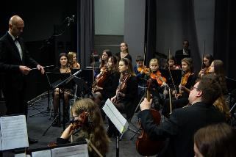
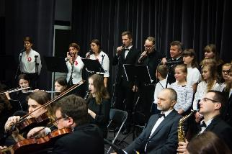
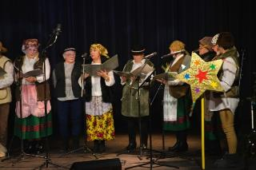
WSPÓŁPRACA
Współpraca MGDK z:
innymi samorządami, w tym zagraniczna
Sołectwami
Biblioteką
Szkołą Muzyczną
Przedszkolami
Szkołami podstawowymi
Zespołem Szkół Ogólnokształcących
Kołami Gospodyń Wiejskich
Związkiem Emerytów, Rencistów i Inwalidów
grupą AA
grupą Al-Anon
Dziennym domem „Senior Wigor”
Środowiskowym Domem Samopomocy
Referatem Sportu i Rekreacji UMiG

Slide 7
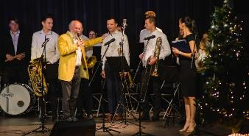
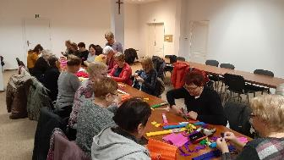
ZAJĘCIA STAŁE NA TERENIE GMINY
Głogów Małopolski
Aktywna Grupa Twórców
Grupa Teatralna Hrabia von Trupki
Grupa Teatru Niespodziewanego ,,Antynuda”
Gminna Orkiestra Dęta
Chór Cantus Niva
Taniec nowoczesny
Zajęcia plastyczne
Zespół Pieśni i Tańca „Hanka”
Grupa Wokalna Zespołu Pieśni i Tańca „Hanka”
Kapela „Hanka”
Warsztaty rękodzieła
Zajęcia szachowe
Sekcja fotograficzna
Zajęcia dla dzieci z Ukrainy
Język polski dla Ukraińców
Pilates
Dance Kids
Zumba

Slide 8
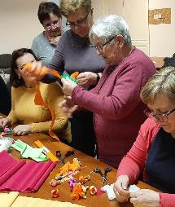
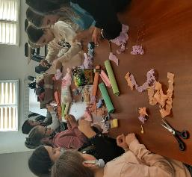
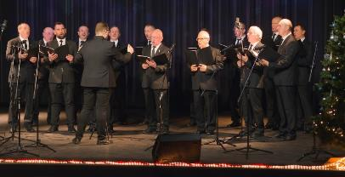
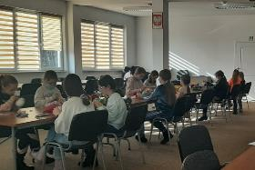
ZAJĘCIA STAŁE NA TERENIE GMINY
Przewrotne
Kapela Przewrotniacy
ZPiT Przewrotniacy
ZPiT Mali Przewrotniacy
Budy Głogowskie
Zumba
Osiedle Styków
Taniec nowoczesny
Zumba
Wysoka Głogowaka
Chór Męski Gloria
Warsztaty rękodzieła
Zajęcia plastyczne
Taniec towarzyski
Osiedle Rogoźnica
Zumba

Slide 9
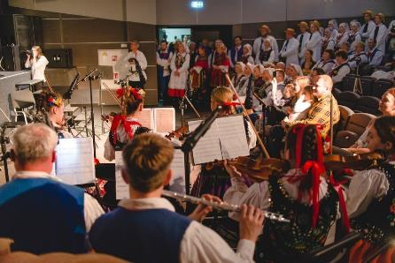
OSIĄGNIĘCIA ZESPOŁÓW DZIAŁAJĄCYCH PRZY MGDK
OSIĄGNIĘCIA Grupy Wokalnej ZPiT„Hanka”
III miejsce w konkursie Utworów Ludowych
Brązowy Dyplom w Międzynarodowym Festiwalu Kolęd i Pastorałek

Slide 10
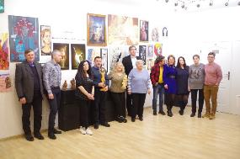
OSIĄGNIĘCIA ZESPOŁÓW DZIAŁAJĄCYCH PRZY MGDK
OSIĄGNIĘCIA AKTYWNEJ GRUPY TWÓRCÓW
Konkurs „Kobieta w Malarstwie i Rzeźbie” W kategorii malarstwa I MIEJSCE Robert Łyczko za prace pt. „Kobieta w czerwieni” II MIEJSCE Elżbieta Kus za prace „Chwile z origami” III MIEJSCE Maria Witt za prace „Słowianki”
WYRÓŻNIENIA 1. Tomasz Koba za zestaw prac „Balerina I” , „Balerina II” 2.Anna Rząsa za prace „Portret dziewczyny” 3. Jadwiga Lasocińska za prace „Hinduska”
W kategorii rzeźby IMIEJSCE Ryszard Jóźwiak za prace „ Kobieta z chłopcem” II MIEJSCE Ryszard Jóźwiak za prace „Kobieta z drewnem” III MIEJSCE Bogdan Jaskuła za prace Kobieta z wiadrem”
WYRÓŻNIENIE Bogdan Jaskuła za pracę „Akt”

Slide 11
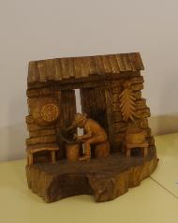
OSIĄGNIĘCIA ZESPOŁÓW DZIAŁAJĄCYCH PRZY MGDK
OSIĄGNIĘCIA AKTYWNEJ GRUPY TWÓRCÓW C.D.
III Wojewódzki Konkurs Rzeźbiarski „WYDOBYTE Z PRZESTRZENI” 24 listopada 2022 r.
Nagrody równorzędne:
1. Ryszard Jóźwiak 2. Anna Rząsa 3. Bogusław Jaskuła

Slide 12
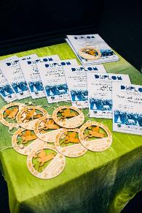
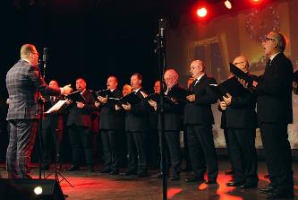
OSIĄGNIĘCIA ZESPOŁÓW DZIAŁAJĄCYCH PRZY MGDK
Osiągnięcia Grupy Teatru Niespodziewanego ANTYNUDA:
I miejsce w XXX Wojewódzkim Przeglądzie Teatrów Jasełkowych
Osiągnięcia Męskiego Chóru Gloria:
III miejsce w X Przeglądzie Pieśni Maryjnej w Lubaczowie
Kwalifikacja do II etapu VIII Międzynarodowego Festiwalu Kolęd i Pastorałek
w Kalwarii Pacławskiej

Slide 13
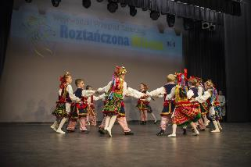
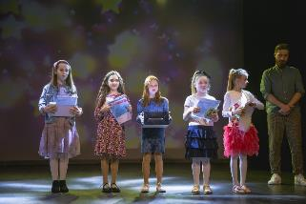
WAŻNIEJSZE IMPREZY I KONCERTY
Uroczystości Katyńskie
Premiera filmu o Rudolfie Menerce
XIV Wojewódzki Przegląd Taneczny Roztańczona Wiosna
X Wojewódzki Przegląd Piosenki Dziecięcej i Młodzieżowej
Gminny Dzień Matki
Koncert – uroczystości ogłoszenia Matki Bożej Głogowskiej Patronką Miasta
Dwa koncerty Jubileuszowe z okazji 20-lecia ZPiT Hanka

Slide 14
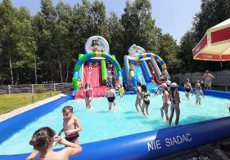
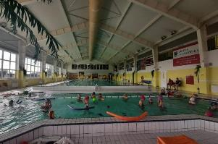
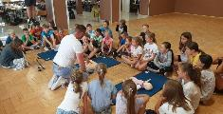
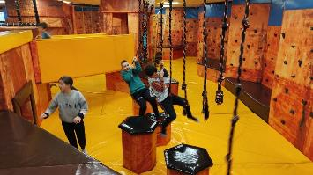
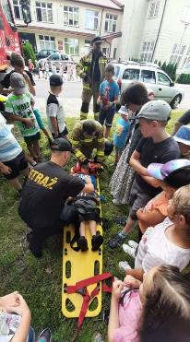
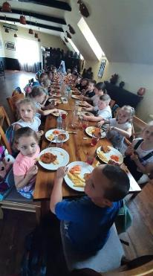
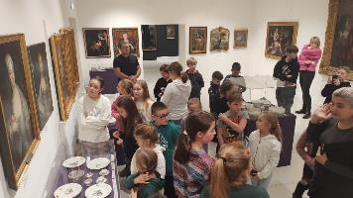
WAŻNIEJSZE IMPREZY I KONCERTY
Półkolonia letnia „WAKACJE 2022 w gminie Głogów Młp.” – jeden turnus
Ferie Zimowe 2023 w gminie Głogów Młp. – dwa turnusy

Slide 15
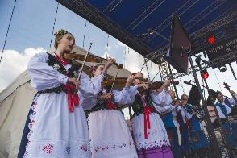
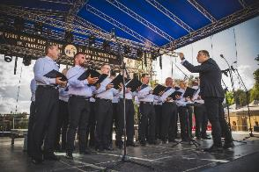
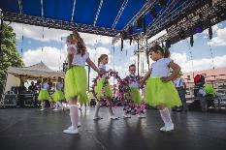
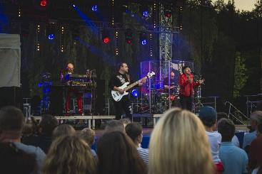
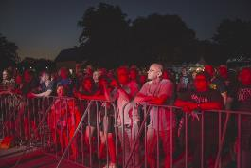
WAŻNIEJSZE IMPREZY I KONCERTY
Dni Głogowa Małopolskiego

Slide 16
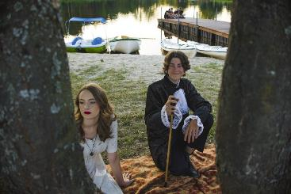
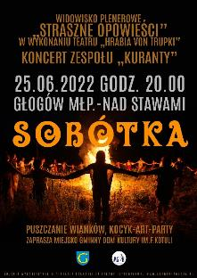
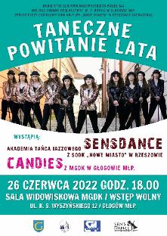
WAŻNIEJSZE IMPREZY I KONCERTY
Koncert „Taneczne Powitanie lata”
„Sobótka” widowisko + koncert zespołu Kuranty
Święto Rodziny + Pikniki Rodzinne w gminie
Koncert ZPiT Hanka w Sobkowie koło Kielc
Plenerowe kino letnie

Slide 17
WAŻNIEJSZE IMPREZY I KONCERTY
Dożynki Gminne w Woli Cichej
Plenerowe Kino Letnie – Premiera filmu „Łola, kapela, która słucha”
Głogowski Przegląd Kapel i Śpiewaków Ludowych „Wykopki”
Wyjazd „Antynudy” na Przegląd „Bo Radość jest w Nas”
Koncert Jubileuszowy 20-lecia Chóru Gloria

Slide 18
WAŻNIEJSZE IMPREZY I KONCERTY
„Art – Przecięcia” Teatru Siemaszkowej
Otwarcie wystawy o Aleksandrze Ładosiu: film, prelekcje
Spektakl z Teatru Siemaszkowej – „Następna do Raju”
Wystawa pająków
Koncert Jubileuszowy 30-lecia Kapeli Przewrotniacy
Uroczystości 104 Rocznicy Odzyskania Niepodległości
Kino objazdowe – Listy do M. 5 i nie tylko…

Slide 19
WAŻNIEJSZE IMPREZY I KONCERTY
Głogowskie Spotkania z Poezją Śpiewaną – Antonina Krzysztoń z zespołem
Kiermasze Bożonarodzeniowe + warsztaty + koncert DLA POLI
Andrzejkowa Zabawa Taneczna
Koncert: „Ruch taki jak zwykle”, „Paproszki”
Orszak Trzech Króli

Slide 20
WAŻNIEJSZE IMPREZY I KONCERTY
Gminny Wieczór Kolęd
XXX Jubileuszowy Wojewódzki Przegląd Teatrów Jasełkowych
Międzynarodowy Dzień Pamięci Ofiar Holokustu
Polsko – ukraińskie warsztaty rękodzieła – dzierganie na drutach
Ostatkowa Zabawa Taneczna
Koncert z okazji Dnia Kobiet – Dzień Kobiet na wesoło

Slide 21
WAŻNIEJSZE IMPREZY I KONCERTY
Kiermasze wielkanocne na terenie gminy Głogów Młp.
Kiermasz wielkanocny na głogowskim rynku

Slide 22
KONKURSY PLASTYCZNE
AGT „Kobieta w malarstwie i rzeźbie”
„ Panna Marzanna i Pan Marzaniok ”
III Wojewódzki Konkurs Rzeźbiarski „Wydobyte z przestrzeni”

Slide 23
WYSTAWY
SALA WYSTAW MGDK
Wystawa prac Anny Korzec
Wystawa X Wojewódzkiego Przeglądu Twórczości Nieprofesjonalnej „Patrząc i Widząc”
Wystawa malarstwa Zuzanny Drozdowskiej i Haliny Rogozińskiej
Wystawa lalek Danuty Pelc
Wystawa malarstwa Marii Łuszczki i Jolanty Rybak
Wystawa pająków
Wystawa „Wydobyte z przestrzeni”

Slide 24
SALA WYSTAW
MGDK

Slide 25
WYSTAWY
MAŁA GALERIA MGDK
Wystawa wielkanocna
VI wystawa „Poznaj głogowskie rękodzieło”
Wystawa AGT – Solidarni z Ukrainą
Wystawa „Krasne w starej fotografii”
Wystawa Aleksandry Mrozowskiej
Wystawa „Przegląd dorobku artystycznego zajęć z rękodzieła i zajęć plastycznych 2021-2022”
Wystawa „Motyle i … tyle”

Slide 26
WYSTAWY
MAŁA GALERIA MGDK
Wystawa poplenerowa Lesko 2022
Wystawa „W kolorach jesieni”
Wystawa „Drzewko szczęścia”
Wystawa ozdób Boże Narodzenie 2022
Wystawa „Rzeszowskie, kaszubskie i inne wzory”
Wystawa „Moja pasja, moje hobby”

Slide 27
MAŁA GALERIA MGDK

Slide 28
WYSTAWY
Hol kinowy MGDK
Wystawa „Paszporty życia”
Wystawa ozdób choinkowych wykonanych przez dzieci na warsztatach podczas Kiermaszu Bożonarodzeniowego

Slide 29
WERNISAŻE / FINISAŻE
Finisaż wystawy „Dokumentalni”
Finisaż wystawy Anny Korzec
Finisaż wystawy Przeglądu Twórczości Nieprofesjonalnej „Patrząc i widząc”
Finisaż wystawy lalek Danuty Pelc
Finisaż wystawy A. Mrozowskiej,
Z. Drozdowskiej, H. Rogozińskiej

Slide 30
PLENERY ARTYSTYCZNE
Plener „Lesko – Głogów Małopolski - utrwalone w malarstwie"

Slide 31
PLENERY ARTYSTYCZNE

Slide 32
Projekcje Filmowe w MGDK
Seanse filmowe „Kino wraca do Głogowa” dla dzieci i dorosłych
Projekcje filmowe dla ZERiI
Projekcje filmowe dla „Senior Wigor”
Projekcje filmowe dla Środowiskowego Domu Samopomocy
Seanse filmowe dla przedszkoli, szkół podstawowych oraz zespołów działających przy MGDK
Seanse filmowe w języku ukraińskim

Slide 33
PONADTO GRUPY DZIAŁAJACE POD PATRONATEM MGDK UŚWIETNIAJĄ
imprezy i akademie szkolne
spotkania w całej gminie, jubileusze, rocznice
imprezy plenerowe, itp.

Slide 34
POZYSKANE FINANSE
FINANSE POZYSKANE PRZEZ MGDK do końca kwietnia 2022
Dotacje spoza Gminy:
Dofinansowanie Ministerstwa Kultury i Dziedzictwa Narodowego:
68 831,08 zł
minimalny wymagany wkład własny: powyżej 20%
Całkowity koszt zadania: 86 530,50 zł brutto
Uzupełnienie nagłośnienia: W wyniku zadania zakupiono nowoczesny system nagłośnieniowy do sali widowiskowej (z możliwością wykorzystania przy realizacji imprez plenerowych organizowanych przez Miejsko Gminny Dom Kultury).
W skład systemu wchodzą: dwie kolumny głośnikowe szerokopasmowe, dwie kolumny basowe, dwa monitory odsłuchowe oraz zestaw mikrofonów ( 10mikrofonów instrumentalnych, 8 mikrofonów pojemnościowych wielkomembranowych ) oraz niezbędny osprzęt.

Slide 35
POZYSKANE FINANSE
FINANSE POZYSKANE PRZEZ MGDK do końca kwietnia 2022
Dotacje spoza Gminy:
Dofinansowanie Ministerstwa Kultury i Dziedzictwa Narodowego: 19 000,00 zł
minimalny wymagany wkład własny: powyżej 20%
Całkowity koszt zadania: 25 460,64 zł brutto
„Lesko – Głogów Młp. – utrwalone w malarstwie”: artystyczne spotkania osób zajmujących się malarstwem. Założeniem zadania publicznego pn. „Lesko – Głogów Małopolski - utrwalone w malarstwie" było zorganizowanie i przeprowadzenie plenerów malarskich, które odbywały się na terenie Leska i w jego okolicach oraz na terenach Głogowa Młp. Skierowany był do osób zajmujących się amatorsko malarstwem z terenu gminy Głogów Małopolski oraz twórców nieprofesjonalnych z Sokołowa Małopolskiego, okolic Rzeszowa, a także artystów profesjonalnych z województwa podkarpackiego.

Slide 36
POZYSKANE FINANSE
FINANSE POZYSKANE PRZEZ MGDK
FINANSE POZYSKANE PRZEZ MGDK w 2022 r.
Dotacja 2 000 zł ze Starostwa Powiatowego w Rzeszowie
PRZYCHODY WŁASNE: 166 669,50 ZŁ

Slide 37
ZASOBY KADROWE
11 osób – 10 etatów
w tym:
3 instruktorów – 2 ½ etatów
Dodatkowo:
9 instruktorów – umowy zlecenia

Slide 38
ZAPRASZAMY NA NASZĄ STRONĘ INTERNETOWĄ
www.mgdk.pl

Slide 39
ZAPRASZAMY NA NASZ FANPAGE
https://www.facebook.com/mgdk.glogow.mlp/

Slide 40
ZAPRASZAMY NA NASZ KANAŁ YouTube
https://www.youtube.com/@mgdkglogowmlp

Slide 41
DZIĘKUJĘ ZA UWAGĘ !!!
Dariusz Lewandowski-Socha
Dyrektor
Miejsko Gminnego Domu Kultury
im. Franciszka Kotuli
w Głogowie Małopolskim

